Slide 1
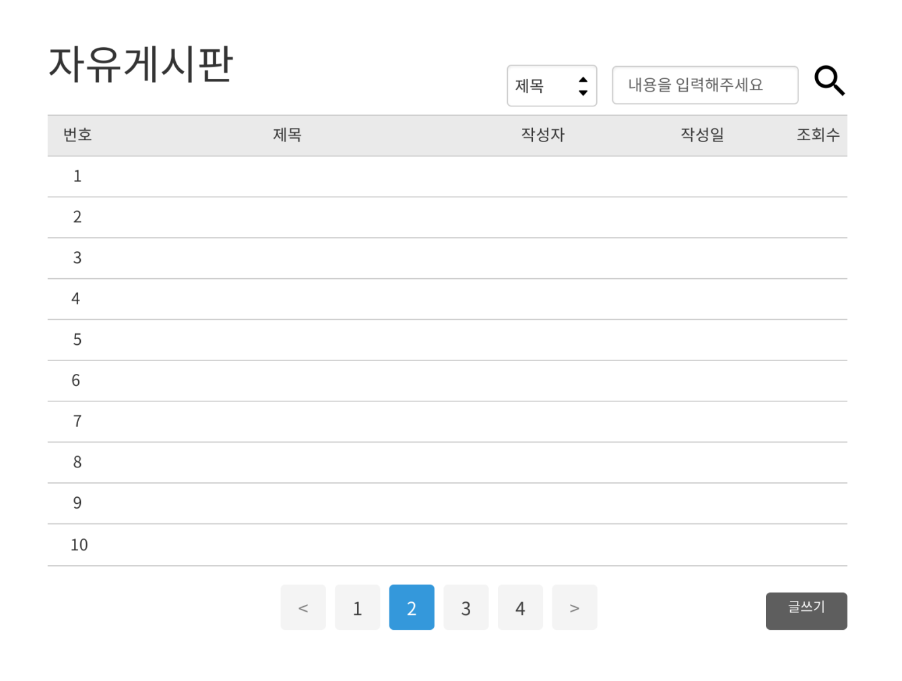
Project | 게시판 프로그램 | Title | 메인화면 | Page | 1
Version | 0.1 | Name | 김예은 | Date | 2016-12-21
Description
게시판의 글 목록을 보여주는 메인 화면이다. 목록에서 번호, 제목, 작성자, 작성일, 조회수를 확인할 수 있다.
1

Slide 2
Project | 게시판 프로그램 | Title | 메인화면>페이지 | Page | 2
Version | 0.1 | Name | 김예은 | Date | 2016-12-21
Description
게시판의 글 목록이 10개를 초과하면 다음 페이지로 넘어간다. 버튼을 클릭하여 다음 페이지를 확인할 수 있다.
1

Slide 3
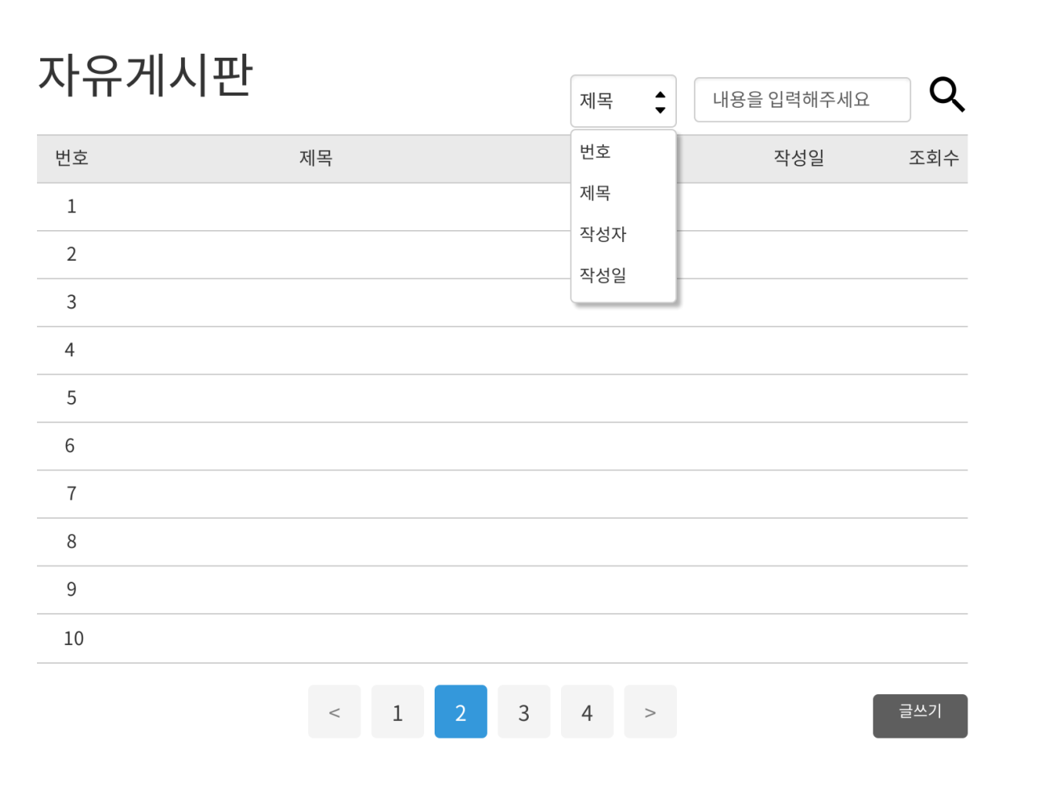
Project | 게시판 프로그램 | Title | 메인화면>검색 | Page | 3
Version | 0.1 | Name | 김예은 | Date | 2016-12-21
Description
게시판 글 목록을 번호, 제목, 작성자, 작성일로 검색 가능하다.
1

Slide 4
Project | 게시판 프로그램 | Title | 메인화면>글쓰기 | Page | 4
Version | 0.1 | Name | 김예은 | Date | 2016-12-21
Description
글쓰기 버튼을 클릭하여 글쓰기를 할 수 있다.
1

Slide 5
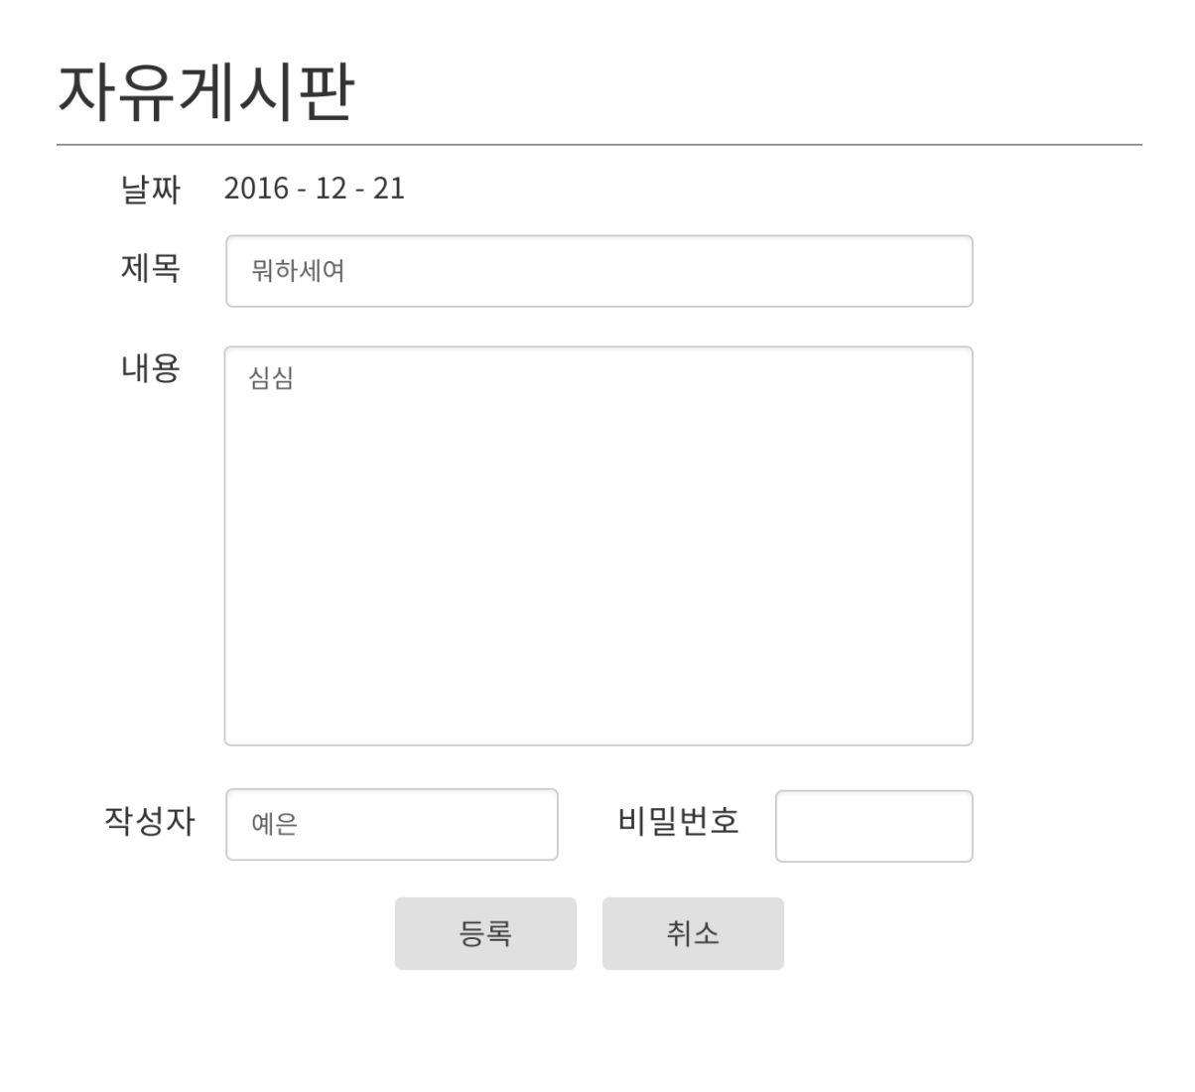
Project | 게시판 프로그램 | Title | 메인화면>글쓰기 | Page | 5
Version | 0.1 | Name | 김예은 | Date | 2016-12-21
Description
글쓰기 버튼을 클릭 시 전환되는 화면이다. 제목, 내용, 작성자, 비밀번호를 작성할 수 있다. 등록 버튼 클릭 시 게시글 목록에 반영이 된다. 취소 버튼 클릭 시 게시글 목록에 반영되지 않는다.
1
2

Slide 6
Project | 게시판 프로그램 | Title | 메인화면>글목록 | Page | 6
Version | 0.1 | Name | 김예은 | Date | 2016-12-21
Description
글 목록 클릭 시 해당 글 내용을 볼 수 있다.
1

Slide 7
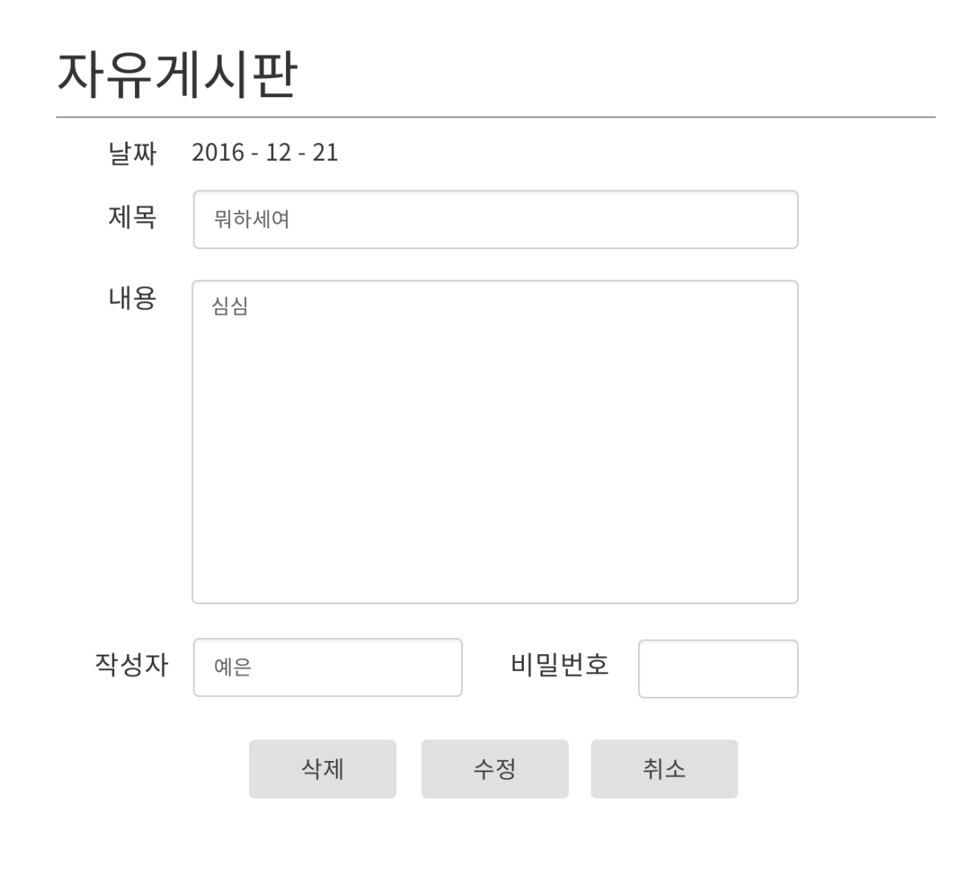
Project | 게시판 프로그램 | Title | 메인화면>글보기 | Page | 7
Version | 0.1 | Name | 김예은 | Date | 2016-12-21
Description
게시글 하나를 클릭 시 전환되는 화면이다. 제목, 내용, 작성자를 확인할 수 있다. 삭제나 수정은 비밀번호를 입력하여 일치하면 가능하다. 취소버튼 클릭 시 이전 화면으로 돌아간다.
1
2

Slide 8

Project | 게시판 프로그램 | Title | 메인화면>글수정 | Page | 8
Version | 0.1 | Name | 김예은 | Date | 2016-12-21
Description
수정 버튼 클릭 시 전환되는 화면이다. 제목, 내용, 작성자, 비밀번호를 수정할 수 있다. 수정 버튼 클릭 시 수정 내용이 게시글 목록에 반영이 된다. 취소 버튼 클릭 시 게시글 목록에 반영되지 않는다.
1
2

